Slide 1
Муниципальное бюджетное общеобразовательное учреждение
«Тоншерминская средняя общеобразовательная школа»
Тетюшского муниципального района Республики Татарстан
ПОРТФОЛИО
ПЕДАГОГИЧЕСКИХ ДОСТИЖЕНИЙ

Slide 2
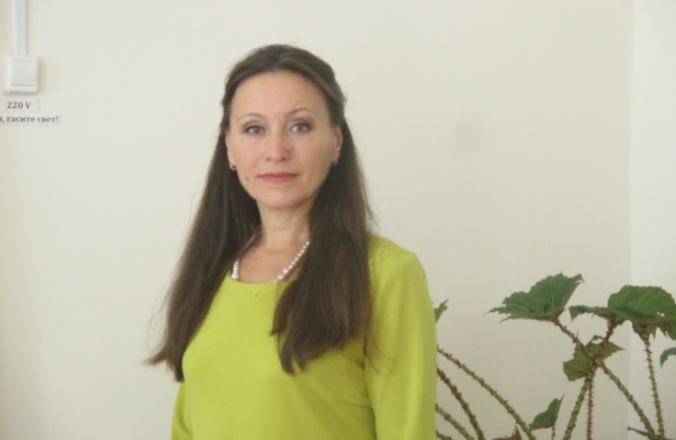
визитка
Фуражкина Тамара Васильевна визитка
Учитель начальных классов муниципального бюджетного общеобразовательного учреждения «Тоншерминская средняя общеобразовательная школа» Тетюшского муниципального района Республики Татарстан
Образование высшее, Казанский государственный педагогический институт, 1993 год, по специальности педагогика и методика начального обучения
Педагогический стаж: 36 лет
Аттестационная категория: первая

Slide 3
Карта результативности профессиональной деятельности

Slide 4
Курсы повышения квалификации
- Приволжский межрегиональный центр повышения квалификации и профессиональной переподготовки работников образования Института психологии и образования ФГАОУ ВПО «Казанский (Приволжский) федеральный университет», с 02 октября 2017 года по 12 октября 2017 года, 64 часа, «Современный урок в начальной школе в условиях реализации ФГОС НОО», удостоверение КФУ УПК 066259, регистрационный номер УПК-20-030870/2017, г. Казань, дата выдачи 12 октября 2017 года
- НОУ ДПО «Центр социально-гуманитарного образования», с 21 мая 2018 г. по 08 июня 2018 года, 72 часа, «Особенности организации инклюзивного обучения: разработка и реализация адаптированных образовательных программ в условиях внедрения ФГОС НОО ОВЗ», удостоверение 162407394380, г. Казань, выдано 8 июня 2018 г.
- ГАОУ ДПО «Институт развития образования Республики Татарстан», с 13 августа 2018 года по 25 августа 2018 года, 72 часа, курсы повышения квалификации для учителей начальных классов по программе «Метапредметное содержание начального образования в условиях реализации ФГОС», удостоверение 1800001709484, г. Казань, выдано 25 августа 2018 г.

Slide 5
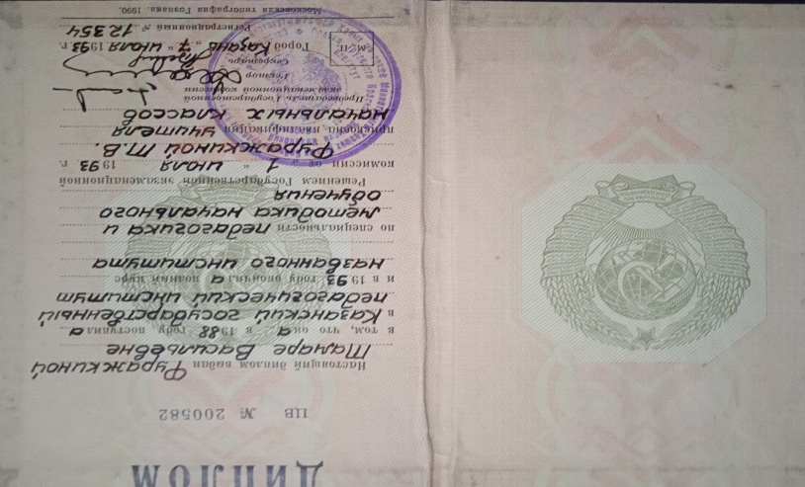
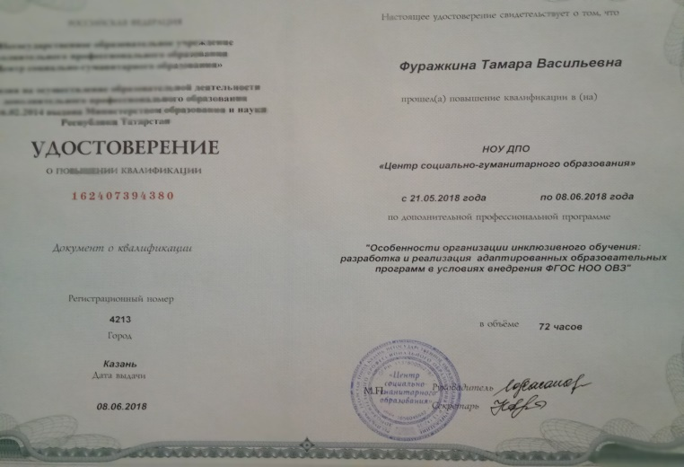
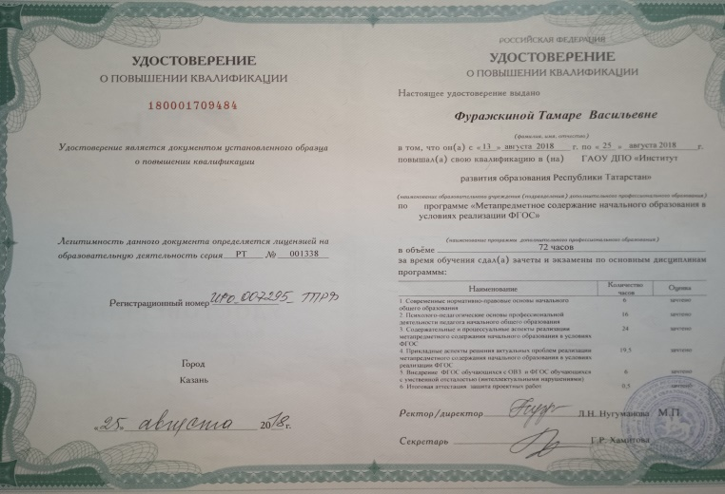
документы

Slide 6
Государственные и отраслевые награды
- Почетная грамота Тетюшского районного отдела народного образования и районного Совета председателей профкомов «За достигнутые успехи в деле обучения и воспитания подрастающего поколения и по результатам аттестации учителей 1995 года» от 23. 08 1995 года;
- Почетная грамота Тетюшского отдела образования «За умелую организацию учебно-воспитательного процесса», 2000 год
- Грамота отдела образования МО и Н РТ в Тетюшском районе, «За достигнутые успехи в деле обучения и воспитания подрастающего поколения, за творческий подход к организации учебно-воспитательного процесса», приказ № 371-о/д от 4.10. 2005 года
- Благодарность учителю Центра поддержки талантливой молодежи «За организацию и проведение Всероссийских предметных олимпиад для младших школьников», 2013 год
- Почетная грамота МКУ «Отдел образования Исполнительного комитета Тетюшского муниципального района РТ» «За внедрение в образовательный процесс новых форм и методов обучения, формирование интеллектуального, культурного и нравственного развития личности, успехи в практической подготовке обучающихся и воспитанников», приказ № 157 от 13. 08. 2014 года
- Грамота МКУ «Отдел образования Исполнительного комитета Тетюшского муниципального района РТ» за подготовку призера муниципального этапа Республиканской олимпиады школьников по математике, приказ № 523-о/д от 27.11..2014
- Благодарность МКУ «Отдел образования Исполнительного комитета Тетюшского муниципального района РТ» за активное участие в организации и проведении единого государственного экзамена в Тетюшском муниципальном районе, приказ № 141-к от 16.08.2016

Slide 7
Государственные и отраслевые награды
- Благодарность Главы Тетюшского муниципального района за внедрение в образовательный процесс новых форм и методов обучения, формирование интеллектуального, культурного и нравственного развития личности, успехи в практической подготовке обучающихся и воспитанников, от 06.10.2016 .
- Благодарность МКУ «Отдел образования Исполнительного комитета Тетюшского муниципального района РТ» «За добросовестное, качественное исполнение должностных обязанностей организатора при проведении государственной итоговой аттестации в 2019 году», приказ № 105-к от 27. 06. 2019 г.
- Диплом МКУ «Отдел образования Исполнительного комитета Тетюшского муниципального района РТ», приказ № 414-о/д от 24.09.2014, за 2 место на муниципальном этапе V Всероссийского конкурса «Учитель здоровья России-2014»
- Диплом Министерства Образования и Науки РТ, приказ № 6207/14 от 03.11.2014 за победу в номинации «За новизну и оригинальность идеи» республиканского этапа V Всероссийского конкурса «Учитель здоровья России-2014»

Slide 8
Сведения о профессиональном рейтинге и достижениях
Руководитель ШМО учителей начальных классов с 2016 г.
Организатор в аудитории в ППЭ по проведению ГИА с 2014 г
Член рабочей группы по разработке КИМов для учащихся начальных классов в образовательном учреждении с 2011г.
Член творческого коллектива «Черемуха» с 2013 г.
Член жюри районного конкурса исполнения чувашских песен на празднике «Масленица-2018», организованном ЧНК центром, 2018 г

Slide 9
Научно-методическая деятельность

Slide 10
Распространение педагогического опыта
Участие
Муниципальный | «Мотивация учения - основное условие успешного обучения». МКУ «Отдел образования Исполнительного комитета Тетюшского муниципального района РТ, для учителей начальных классов, МБОУ «Федоровская начальная общеобразовательная школа», 2018
Республиканский | «Метапредметное содержание начального образования в условиях ФГОС», АО «Издательство «Учебная литература», для учителей начальных классов, г. Казань, 2018 год
Республиканский | «Организация внеурочной деятельности и формирование личностных результатов обучающихся», ГАОУ ДПО «Институт развития образования Республики Татарстан», для учителей начальных классов в рамках реализации мероприятий государственной программы Российской Федерации «Развитие образования», г. Казань, 2018
Республиканский | «Психологические основы организации обучения на уроках русского языка и литературного чтения в начальной школе», центр повышения квалификации Академия наук Республики Татарстан, для учителей начальных классов, г. Казань, 2019

Slide 11
Семинары
2019, декабрь | Муниципальный | Внеклассное мероприятие «Дружба народов», МБОУ «Тоншерминская средняя общеобразовательная школа», семинар директоров школ Тетюшского муниципального района РТ
Семинар «Психологические основы организации обучения на уроках русского языка и литературного чтения в начальной школе», центр повышения квалификации Академия наук Республики Татарстан, для учителей начальных классов, г. Казань | Участие
«Современное образование и воспитание в начальной школе: новые вызовы, новые возможности, новая ответственность», МКУ «Отдел образования Исполнительного комитета Тетюшского муниципального района РТ, секция учителей начальных классов в рамках августовского совещания работников образования, МБОУ «Тетюшская средняя общеобразовательная школа № 1 им. Ханжина П.С.» | Участие
Вебинар «Педагогическая мастерская: обзор практик для эффективной реализации дистанционного обучения», ИРО РТ | Участие
Вебинар «Инновационные подходы к преподаванию математики и окружающего мира в начальной школе: технологии и методические приемы», издательство «Просвещение» | Участие
Вебинар учебной платформы «Учи.ру» по теме «Как организовать дистанционное обучение на платформе Учи . ру» | Участие

Slide 12
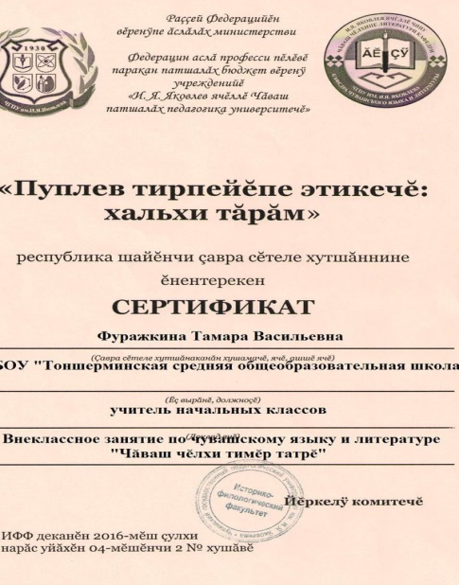

Методические публикации
«Чăваш чĕлхи тимĕр татрĕ», внеклассное занятие | Межрегиональный | «Чувашский язык и литература: теория и методика»: сб. статей. Вып. 26. Чебоксары: Чуваш. гос. пед. ун-т, 2,5 стр. | 2016 год
Сценарий праздника "День защиты детей" | Федеральный | Всероссийское сетевое издание для педагогов и учащихся образовательных учреждений "ФОНД 21 ВЕКА". http://fond21veka.ru/publication/19/40/7439/ 11стр. | 2018 год

Slide 13
Результаты участия в конкурсах
«Мастер- класс педагога» современное воспитание молодого поколения. Методические разработки учителей и учащихся | Федеральный | Диплом победителя | 2018 год
Методические разработки учителей начальных классов, номинация «Классный час» | Муниципальный | 3 место, грамота | 2019 год
Методические разработки учителей начальных классов, номинация :»Лучшее внеклассное мероприятие в начальной школе» | Муниципальный | Сертификат | 2020 год
II Республиканский конкурс творческих работ для учащихся, воспитателей и педагогов образовательных организаций «Рабочей профессией славится мой Татарстан!»‚посвященный 100-летию образования ТАССР, номинация: «Тесты» | Муниципальный | 3 место | 2021 год

Slide 14
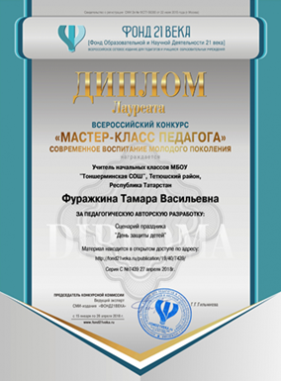


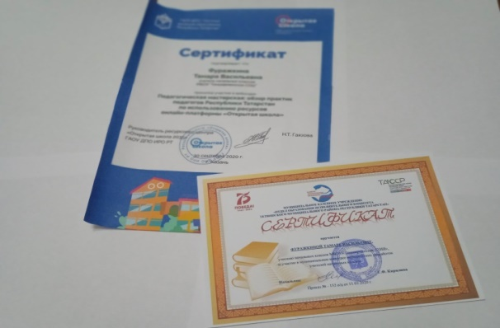
НАГРАДЫ

Slide 15

Участие в грантах
«Грантовая поддержка профессионального роста учителей общеобразовательных организаций РТ», Министерства образования и науки Республики Татарстан
«Учитель-мастер», 2017 год

Slide 16
Результаты учебно-воспитательной работы
Результаты республиканского тестирования
Учебный год | Предмет | Класс | Численность участников республиканского тестирования, % от общей численности учащихся | Численность обучающихся, не справившихся с тестированием, % от обшей численности участников тестирования | Средний балл
2016-2017 | Русский язык | 2 | 5- 100% | 0-0% | 18,4
2018-2019 | Русский язык Окружающий мир Математика | 4 4 4 | 4- 100% 4- 100% 4- 100% | 0-0% 0-0% 0-0% | 29,7 19,5 13, 5

Slide 17

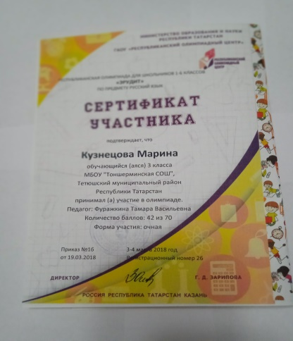
Результаты участия обучающихся в очных предметных олимпиадах
Окружающий мир и ОБЖ | Образовательное учреждение | Призер | 2018-2019 учебный год
Математика | Республиканский | Участие | 2018-2019 учебный год
Русский язык | Республиканский | Участие | 2018-2019 учебный год
Республиканский | Олимпиада по математике (Эрудит), 2019-2020 | Сертификат
Международный | Игра-конкурс «Русский медвежонок-2019» | Сертификат

Slide 18
Результаты участия обучающихся в научно-практических конференциях
Научно –практическая конференция «Мое Отечество».
Номинация: «Этих дней не смолкнет слава»
по теме «История судьбы земляка Фуражкина Павла Александровича на фронте в годы Великой Отечественной войны 1941-1945 гг.», образовательное учреждение.

Slide 19
Результаты участия обучающихся в конкурсах
Конкурс чтецов «Чаваш ачи! Сассуна пар!», посвященный 170-летию И. Я. Яковлева | Образовательное учреждение | 1-2 места | 2018 год
Международный математический конкурс-игра «Кенгуру» 2018 | Международный | 9 место в районе | 2018 год
Игра-конкурс «Русский медвежонок-2018» | Международный | Участие | 2018 год
Межрегиональный конкурс детского наглядно-агитационного материала по пожарной безопасности | Муниципальный | Победители | 2018 год
«Лыжня России-2017» | Образовательное учреждение | 1-2 места | 2017 год
«Лыжня России-2018» | Образовательное учреждение | 3 место | 2018 год
Конкурс «Веселое новогодие» | Муниципальный | участие | 2018 год
III районный фестиваль чувашской песни и танца «Течче шевлисем» | Муниципальный | 1 место | 2019 год
Республиканский детский художественный фестиваль народного творчества «Без бергә», номинация «Хореография», младшая группа | Муниципальный | 3 место | 2019 год
ХVII районная конференция школьников «Природное наследие и экология», номинация «Мой родной край» Республиканского конкурса «Сохраним природу Татарстана!» в рамках международной акции «Марш парков» в номинации «Рисунок» | Муниципальный | 2место 3 место | 2019 год

Slide 20
Республиканский конкурс «Сохраним природу Татарстана!» в рамках международной акции «Марш парков» | Муниципальный | 3 место | 2019 год
Всероссийский конкурс юных фотолюбителей «Юность России»; номинации «Макро», «Серия» | Муниципальный | 1место 2 место | 2019 год
IV районный фестиваль чувашской песни и танца «Течче шевлисем», номинация «Хореография», | Муниципальный | 2 место | 2020 год
Детский художественный фестиваль народного творчества «Без бергә», номинация «Хореография», младшая группа, | Республиканский | Дипломанты 1 степени | 2020 год
ХVIII районная конференция школьников «Природное наследие и экология», номинация «Мой родной край» Республиканского конкурса «Сохраним природу Татарстана!» в рамках международной акции «Марш парков», | Муниципальный | 2 место 3 место | 2020
«Веселые старты» среди учащихся 1-4 классов муниципального района | Муниципальный | 3 место | 2019
Конкурс чтецов среди учащихся 1-4 классов «Чувашский язык, я тебя берегу» | Муниципальный | 1 место 2 место 3 место | 2020
Онлайн-акции, #БессмертныйполкОнлайн #БессмертныйполкТатарстан. Фото |  | участие | 2020

Slide 21
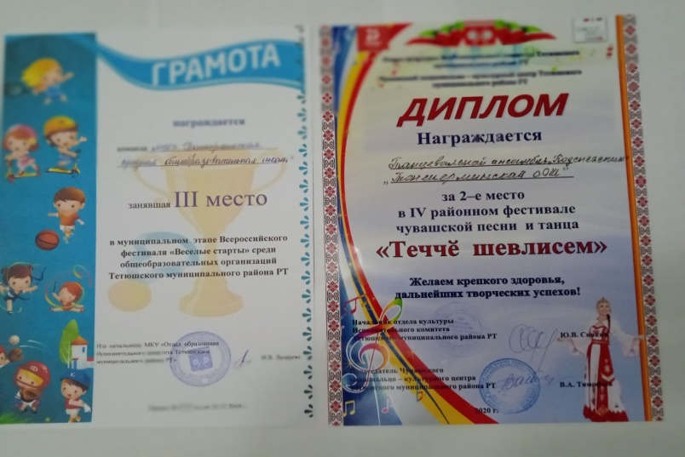

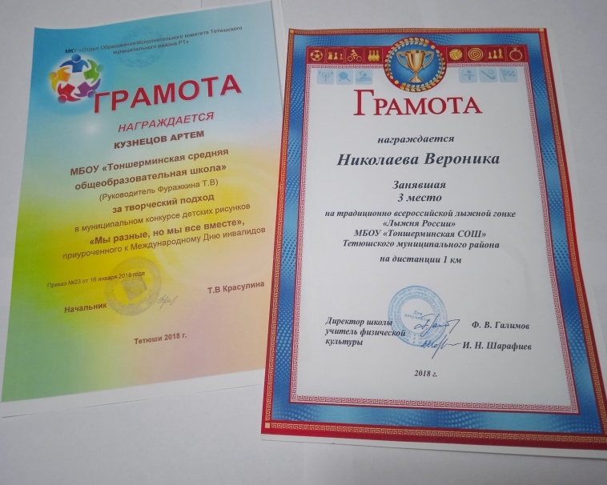
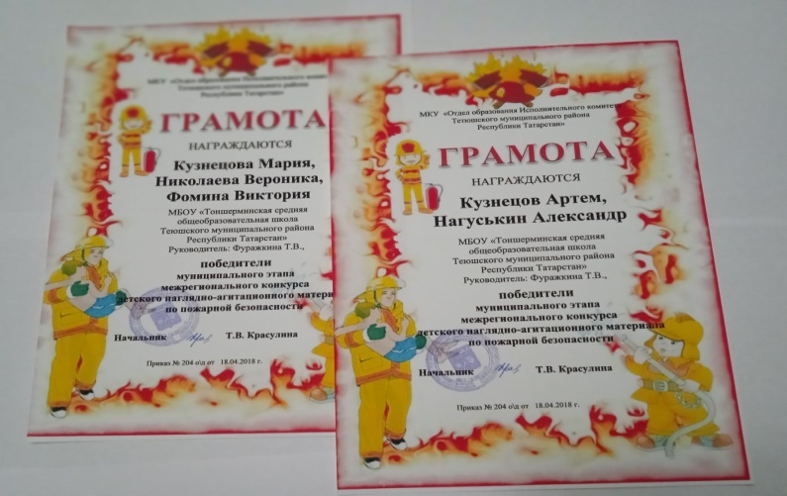

Slide 22
Результаты обучающихся на основе годовых оценок
2018-2019 2 класс | Русский язык | 100% | 100%
 | Математика | 100% | 100%
 | Родной язык и литературное чтение | 100% | 100%
4 класс | Русский язык | 75% | 100%
 | Математика | 75% | 100%
 | Родной язык и литературное чтение | 75% | 100%
2019-2020 | Литературное чтение | 100% | 100%
3 класс | Русский язык | 100% | 100%
 | Родной язык | 100% | 100%
 | Литературное чтение на родном языке | 100% | 100%
 | Математика | 100% | 100%
 | Окружающий мир | 100% | 100%

Slide 23
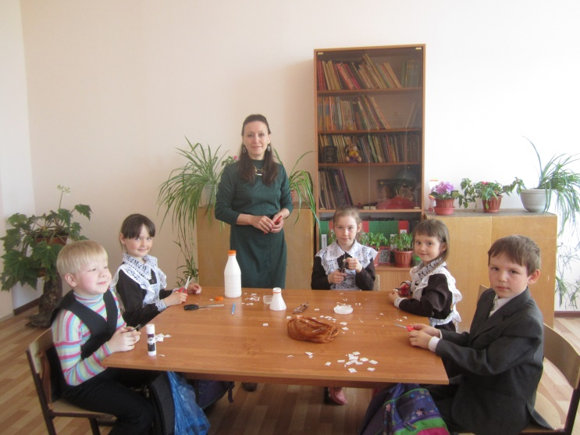
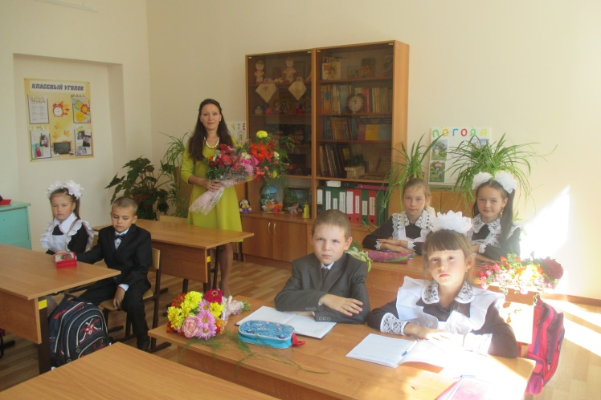
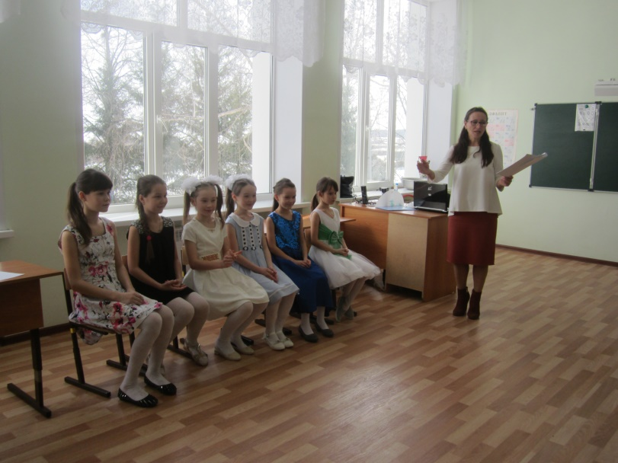
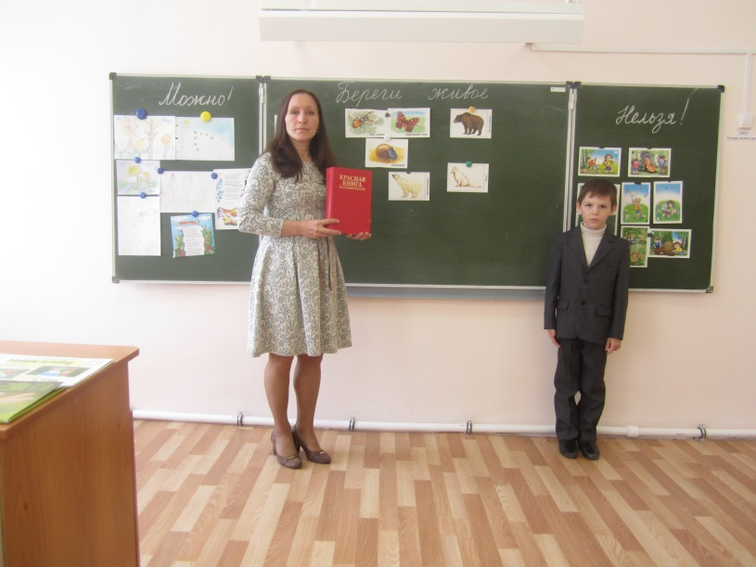
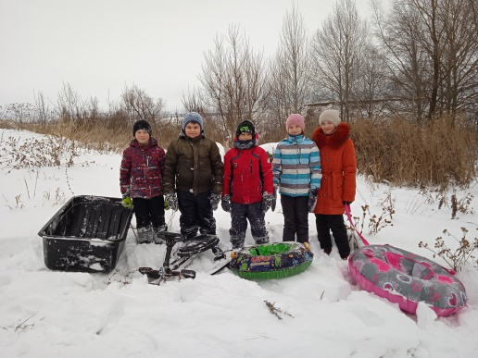
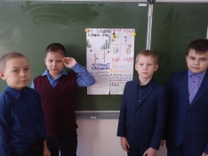
кадры из школьной жизни

Slide 24
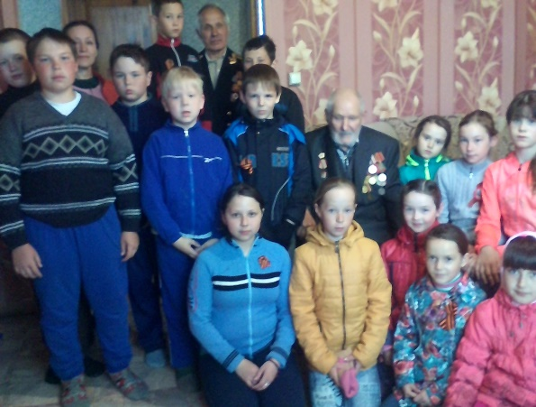
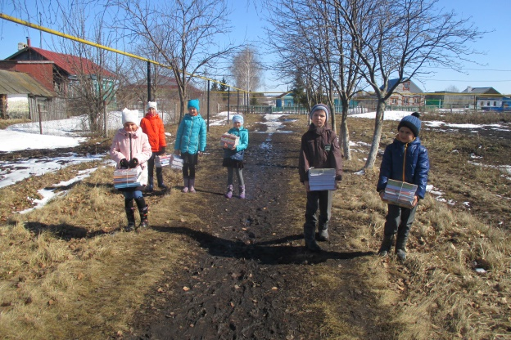
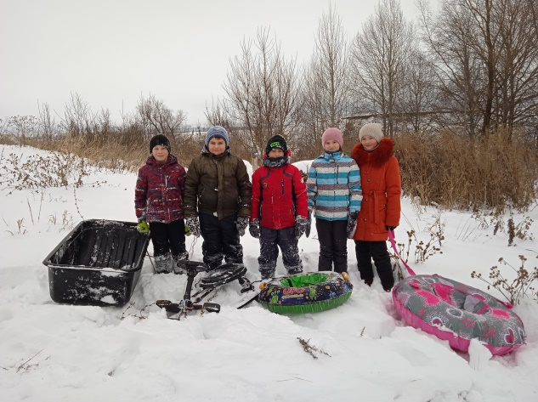
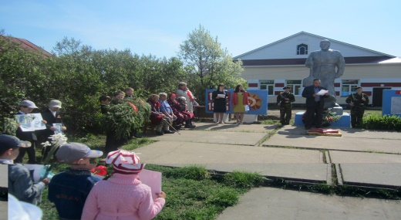
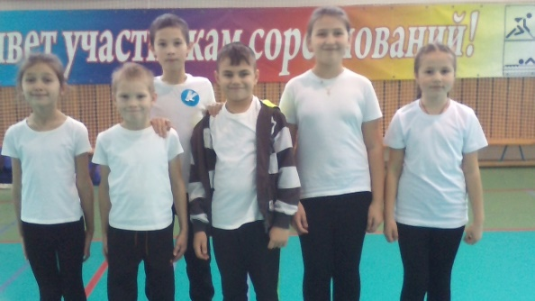

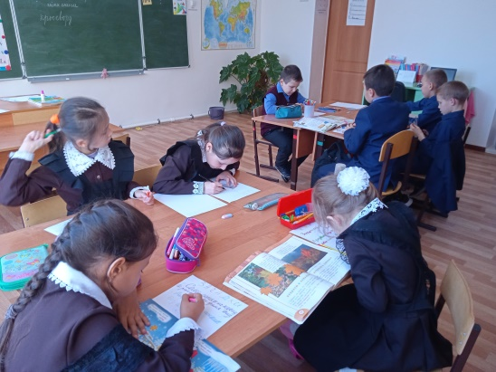
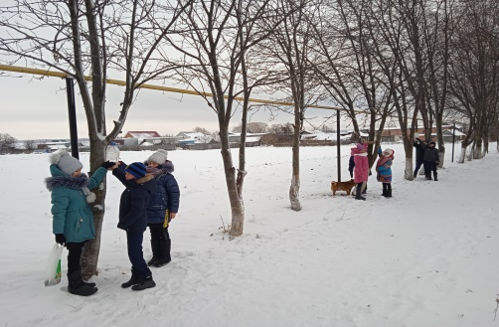
Полезные дела

